Slide 1
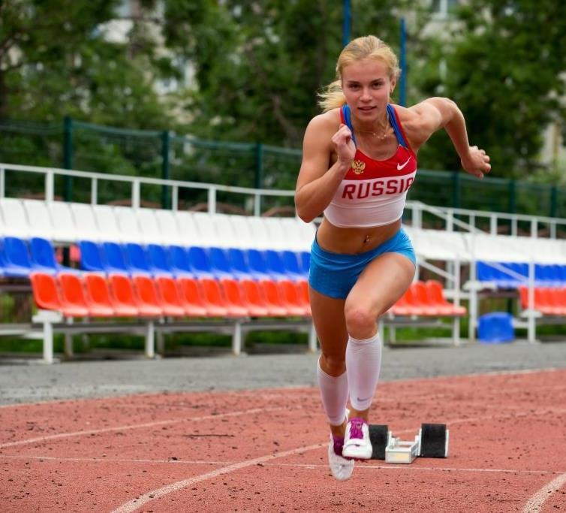


БЮДЖЕТ
2018
ДЛЯ ГРАЖДАН
ФИЗИЧЕСКАЯ КУЛЬТУРА
И СПОРТ

Slide 2




  Наиболее востребованные виды спорта
1,6
1,4
тыс. человек
1,2
тыс. человек
тыс. человек
ФУТБОЛ
ЛЫЖНЫЕ ГОНКИ
ВОЛЕЙБОЛ

Slide 3









  Материально-спортивная база физической
  культуры и спорта
3
3
23
крытые ледовые арены
стадионы
стрелковый
спорт
1 084
19
249
453
объекта
лыжные
базы
спортивные
залы
плоскостные
сооружения
15
320
прочие сооружения
плавательные бассейны

Slide 4
  Расходы консолидированного бюджета области
  на физическую культуру и спорт (млн. рублей)
5 088,1
4 680,5
4 200,9
2 788,7
2 472,3
2 151,8
1 830,8

Slide 5
  Расходы консолидированного бюджета области
  на физическую культуру и спорт (млн. рублей)
5 088,1
4 680,5
4 200,9
+145
+284,9
+315,0
+467,1
+580,8
+654,5
+737,0
+811,9
+923,7
+1045,0
+1137,6
+1455,0
+1671,2
+1940,3
+2327,7
+2489,5
+2648,0
+2612,5
+2849,7
2 788,7
2 472,3
2 151,8
1 830,8
2012
2015
2017
2018
2013
2014
2018 к 2012
2016

Slide 6






  Расходы по отрасли на душу населения * (руб./чел.)
ЯМАЛО-НЕНЕЦКИЙ АО
РЕСПУБЛИКА САХА (ЯКУТИЯ)
МОСКОВСКАЯ ОБЛАСТЬ
6 068
2 909
3 070
ИВАНОВСКАЯ ОБЛАСТЬ
333
АМУРСКАЯ ОБЛАСТЬ
САХАЛИНСКАЯ ОБЛАСТЬ
от 0 до 1000 руб.
760
9 614
от 1000 до 3000 руб.
от 3000 до 5000 руб.
от 5000 до 10000 руб.
* Плановые показатели на 2018 год

Slide 7
  Структура расходов по отрасли на 2018 год (млн. рублей)
БЮДЖЕТНЫЕ ИНВЕСТИЦИИ
2 800,6
СУБСИДИИ ОРГАНИЗАЦИЯМ
1 541,8
ДРУГИЕ РАСХОДЫ
338,1
  Структура расходов по отрасли на 2018 год (млн. рублей)

Slide 8
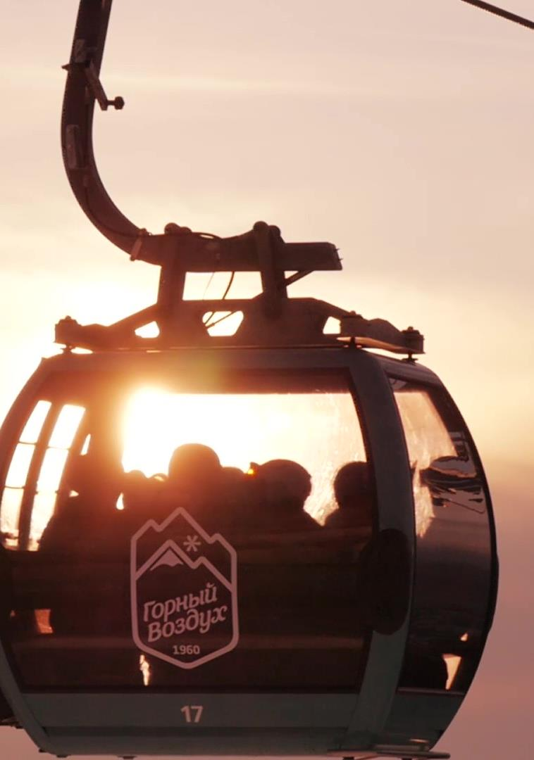
Деятельность
государственных учреждений физической культуры и спорта

Slide 9
  Доходы учреждений от оказания платных услуг* (тыс. рублей)
СТК «Горный воздух» | 141 144
Дворец спорта «Кристалл» | 17 000
Футбольный клуб «Сахалин» | 8 179
СШОР зимних видов спорта | 6 333
СШ летних видов спорта | 5 460
Прочие | 8 536
* Плановые показатели на 2018 год

Slide 10
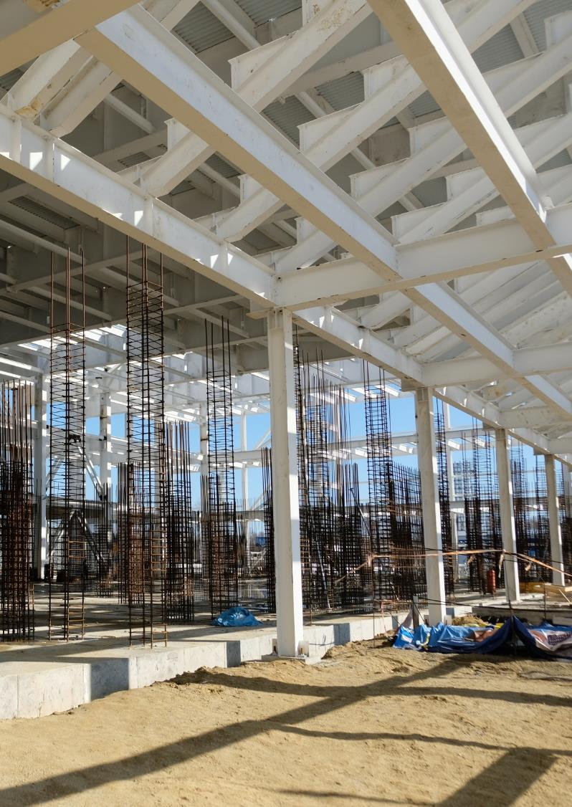
Бюджетные инвестиции в создание объектов спортивной инфраструктуры

Slide 11

  Объем бюджетных инвестиций с 2015 по 2017 год
2016
3137,6
145
284,9
315,0
467,1
580,8
654,5
737,0
811,9
1223,7
2345,0
4055,0
5071,2
5526,5
2015
2017
млн. рублей
  Структура расходов по отрасли на 2018 год (млн. рублей)

Slide 12















  Строительство и реконструкция объектов спортивной инфраструктуры за 2015-2017 годы
Введено в эксплуатацию
СПОРТИВНЫЕ ПЛОЩАДКИ
СТАДИОНЫ
68 новых объектов
СПОРТИВНЫЕ КОМПЛЕКСЫ И ЗАЛЫ
БАССЕЙНЫ
ЛЕДОВЫЕ АРЕНЫ
ПРОЧИЕ ОБЪЕКТЫ

Slide 13
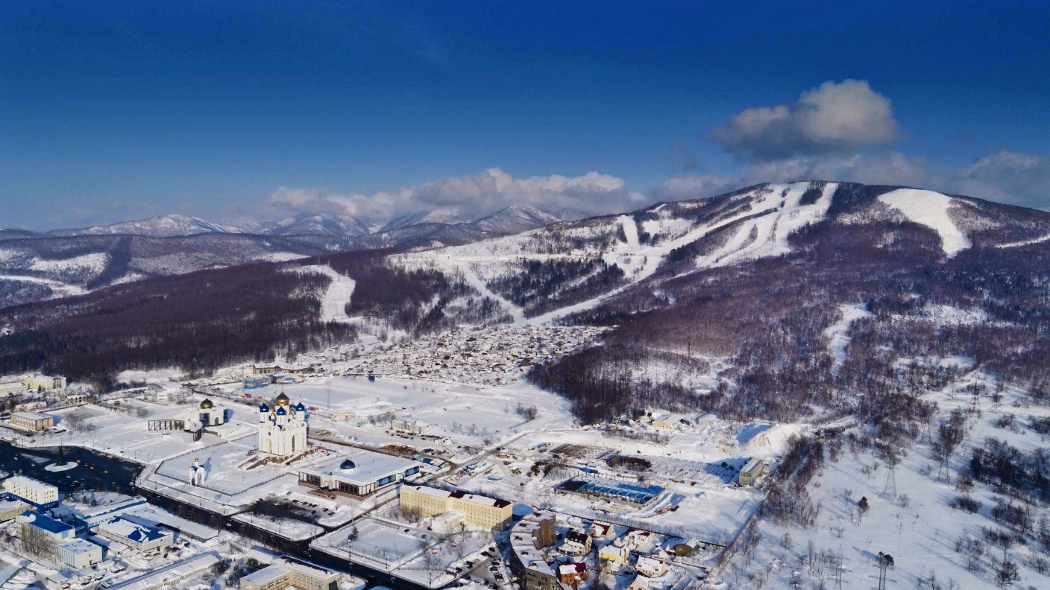



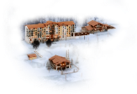
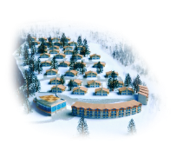




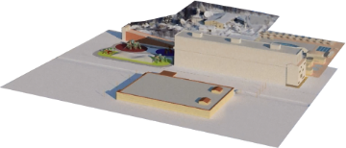
  Развитие инфраструктуры спортивно-туристического комплекса «Горный воздух», 2018 год
ГОСТИНИЧНЫЙ КОМПЛЕКС
ДОРОГА
ДО СРЕДНЕЙ ПЛОЩАДКИ
ГОРНОЛЫЖНАЯ ДЕРЕВНЯ
ЛЭП «ШАХТЕР»
ВХОДНАЯ ГРУППА
ВОДНЫЙ КОМПЛЕКС
ХОСТЕЛ
ОНСЕН

Slide 14

Общий объем инвестиций
в развитие комплекса
до 2020 года составит
свыше 16
млрд. рублей
из них 70 % - частные инвестиции

Slide 15


  Расходы на подготовку к первым Зимним Международным спортивным играм «Дети Азии»
510,9
млн. рублей

Slide 16
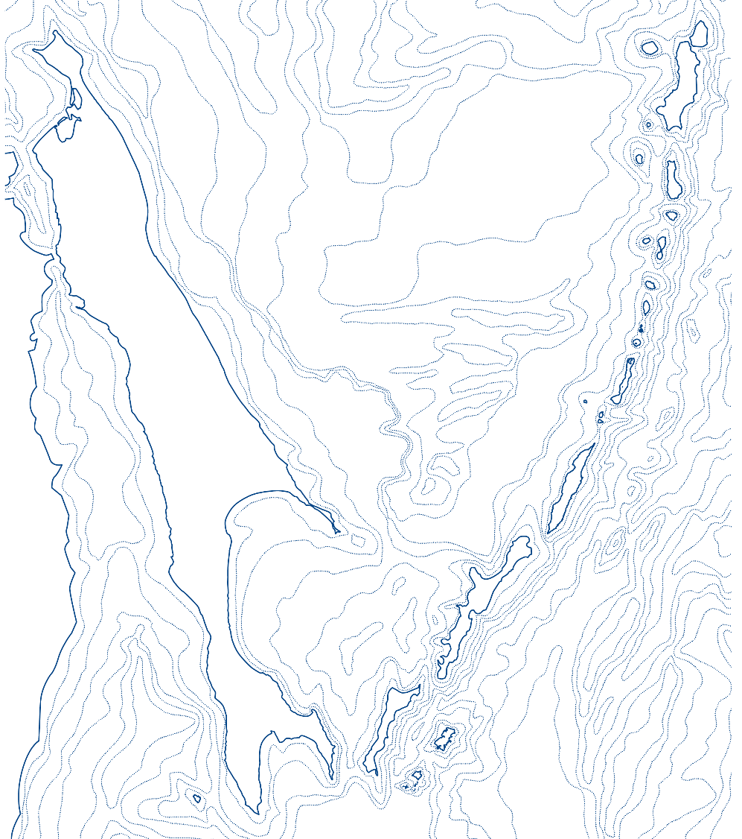
Контактная информация
Министерство финансов Сахалинской области
Адрес: 693009, г. Южно-Сахалинск, Коммунистический пр-т, 32
Телефон:(4242) 670-400, 670-410
Факс:(4242) 72-78-31
e-mail: ob@sakhminfin.ru
Спасибо
за внимание!
Портал открытого бюджета Сахалинской области
http://openbudget.sakhminfin.ru
Портал инициативного бюджетирования Сахалинской области
https://pib.sakhminfin.ru
Страницы в социальных сетях
www. facebook.com/budget65
www.vk.com/budget65

